Slide 1
Кризисы профессионального становления и стрессы в профессиональной деятельности.
Кафедра педагогики и психологии с курсом ПО
Лекция №9 для студентов 3 курса, обучающихся по
специальности 33.05.01 - Фармация
Канд. психол. наук, доцент Артюхова Т.Ю.
Канд.биол.наук, доцент Гуров ВюАю
Красноярск, 2023

Slide 2
План
Типология профессиональных кризисов личности.
Профессиональный стресс. Проблема стресса и дистресса в профессиональной деятельности.

Slide 3
Актуальность темы
Для того, чтобы профессиональная деятельность стала пространством личностного развития фармацевта, необходимо понимание ее эмоциональных аспектов.
В любой деятельности предусмотрено проживание кризисов. Для того, чтобы профессиональный кризис не перерос в нечто деструктивное, необходимо о нем знать и владеть навыками проживания в нем. Кроме того, профессия фармацевта предусматривает работу с различными клиентами или с большим объемом информации, требующей высокой концентрации внимания и сосредоточенности, что влечет за собой возможность возникновения стресса. Данное занятие ориентировано на формирование у студентов знания о природе кризисов и стресса, а также приобретения умения самостоятельно преодолевать профессиональные кризисы, справляться со стрессовыми ситуациями.

Slide 5
Стадии процесса профессионального становления личности
оптация,
профессиональное образование и подготовка,
профессиональная адаптация,
первичная и вторичная профессионализация,
мастерство.
Переход от одной стадии к другой порождает нормативные кризисные явления – кризисы профессионального развития личности.

Slide 6
Типология профессиональных кризисов личности
В своем профессиональном развитии специалист проходит ряд критических этапов - кризисов, в эти периоды меняется его поведение, мотивация труда, отношение к работе, эмоциональное состояние.

Slide 7
Фазы профессионального кризиса
1. Предкритическая — проблемы не всегда осознаются, но проявляются в психологическом дискомфорте на работе, раздражительности, недовольстве организацией, оплатой труда, руководителем.
2. Критическая - осознанная неудовлетворенность работника. Поиск вариантов изменения ситуации, рассмотрение альтернатив дальнейшей профессиональной деятельности. Усиление психической напряженности, усиление противоречий, увеличение конфликтов.
На этой фазе выделяют три типа конфликтов: мотивационный, обусловленный потерей интереса к работе, потерей профессиональных перспектив, когнитивно-деятельностный, обусловленный неудовлетворенностью способом осуществления профессиональной деятельности, поведенческий, обусловленный неудовлетворенностью в межличностных отношениях, социально-профессиональным статусом, положением в группе, уровнем заработной платы.
3. Посткритическая — разрешение кризиса, который имеет три типа последствий: конструктивные, профессионально-нейтральные и деструктивные.

Slide 8
Кризис | Факторы возникновения | Способы преодоления
Кризис профессионального обучения | Неудовлетворенность профессиональной подготовкой, изменение социально-экономических условий. | Коррекция выбора профессии, специальности, смена мотивов ведущей деятельности, удачный выбор научного руководителя, темы курсовой, диплома.
Кризис профессиональной адаптации | Трудности взаимоотношений в разновозрастном коллективе, превращение профессиональной деятельности в основную, несовпадение профессиональных ожиданий и действительности. | Активизация профессиональных усилий, обозначение в первые месяцы работы верхнего предела своих возможностей, поиск смысла труда и смысла работы в данной организации.

Slide 9
Кризис | Факторы возникновения | Способы преодоления
Кризис профессионального роста (23 – 25 лет) | Неудовлетворенность занимаемой должностью и возможностями карьеры, потребность в дальнейшем повышении квалификации, создание семьи, ухудшение финансовых возможностей | Повышение квалификации и самообразование, ориентация на карьеру, допустима смена работы, специальности.
Кризис профессиональной карьеры (30-33 года) | Стабилизация профессиональной карьеры, неудовлетворенность собой, своим статусом, переориентация ценностей с молодежных, на ценности, требующие большей ответственности, появление нового виденья смыслов содержания и процесса труда. | Переход на новую должность или работу, освоение новой специальности, повышение квалификации.

Slide 10
Кризис | Факторы возникновения | Способы преодоления
Кризис социально- профессиональной самоактуализации | Неудовлетворенность возможностью реализовать себя в сложившейся профессиональной ситуации, изменение ценностей, неудовлетворенность социально-профессиональным статусом, психофизиологические изменения, ухудшение состояния здоровья, профессиональные деформации. | Переход на инновационный уровень выполнения работы, творчество , изобретательство, инноваторство, переход на новую должность, смена профессиональной позиции.

Slide 11
Кризис | Факторы возникновения | Способы преодоления
Кризис угасания профессиональной деятельности (55 – 60 лет, т.е. последние годы перед пенсией) | Ожидание ухода на пенсию и смены социальной роли, сужение социально-профессионального поля, психофизиологические изменении я, ухудшение здоровья. | Постоянное повышение активности во внепрофессиональных видах деятельности, подготовка к новому виду жизнедеятельности.
Кризис социально-психологической адекватности (65 – 70 лет, т.е. первые годы после выхода на пенсию) | Появление большого количества свободного времени, сужение финансовых возможностей, социально-психологическое старение, ухудшение здоровья, неудовлетворенность жизнью, чувство невостребованности | Вовлечение в общественно-полезную деятельность, освоение новых полезных видов деятельности

Slide 12
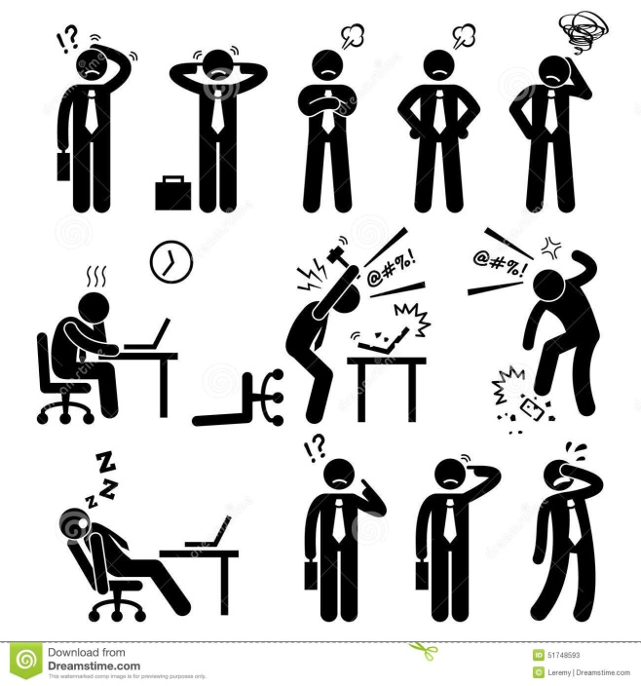
Варианты разрешения кризиса:
– конструктивный: активизация профессиональных усилий по скорейшей адаптации и приобретению опыта работы;
– деструктивный: увольнение, смена специальности; неадекватное, некачественное, непродуктивное выполнение профессиональных функций

Slide 13
Профессиональный стресс
напряженное состояние работника, возникающее у него при воздействии эмоционально-отрицательных и экстремальных факторов, связанных с выполняемой профессиональной деятельностью.
Разновидности:
информационный,
эмоциональный и
коммуникативный стресс.

Slide 14
Информационный стресс
возникает в случаях информационных перегрузок, когда работник не справляется с возникшей перед ним задачей и не успевает принимать важное решение в условиях жесткого ограничения во времени.
Напряженность может усилиться, если принятие решения сопровождается высокой степенью ответственности, в случаях неопределенности, при недостатке необходимой информации, слишком частом или неожиданном изменении информационных параметров профессиональной деятельности.

Slide 15
Эмоциональный стресс
возникает при реальной или предполагаемой опасности, переживаниях унижения, вины, гнева и обиды, в случаях противоречий или разрыва деловых отношений с коллегами по работе или конфликта с руководством. Эмоциональный стресс может остро переживаться человеком, поскольку разрушаются глубинные установки и ценности работника, связанные с его профессией.

Slide 16
Коммуникативный стресс
связан с реальными проблемами делового общения, проявляется в повышенной раздражительности, неумении защититься от коммуникативной агрессии, неспособности сформулировать отказ там, где это необходимо, в незнании специальных приемов защиты от манипулирования, несовпадении по темпу общения.

Slide 17
Основные проявления коммуникативного профессионального стресса
– раздражительность в деловом общении, причины – привычка общаться на повышенных тонах; неуверенность самого человека, неудовлетворенность своей работой и т. п.;
– коммуникативная агрессия (главная причина – унизить или подавить соперника в конкурентной борьбе, которая проявляется в разных формах: вербальной (словесной формой (открытый вызов); косвенной (придирчивость, отказ от помощи, ложь, мелочность, угрозы); ситуативные вспышки ярости); направленной на другого или на самого себя (самообвинение).

Slide 18
Профессиональный стресс достижения: несоответствие уровня ожиданий реальным возможностям (ресурсам) человека.
Стресс, вызванный страхом сделать ошибку: страх ошибки часто «блокирует» творческие способности человека. Человек постепенно начинает отказываться от всего нового, рискованного Боязь жить.
Профессиональный стресс конкуренции: жизнь «не своей жизнью»: он выбирает работу не по склонности, а в соответствии с престижем, его окружают «нужные» люди, а на друзья. Проблема таких людей в том, что они имеют «только одну цель» – карьеру, успех в конкуренции.
Профессиональный стресс успеха. Интенсивный стресс работник может испытывать и тогда, когда достигает крупного успеха. Нередко после крупного достижения возникает состояние «обессмысливания» того, что осуществилось.

Slide 21
Понятие о стрессе и фрустрации
Стресс – реакция организма на внешнее воздействие, нарушающее его стабильное состояние
Эустресс
Дистресс

Slide 26
Фрустрация (обман, неудача, тщетное ожидание, расстройство замыслов

Slide 27
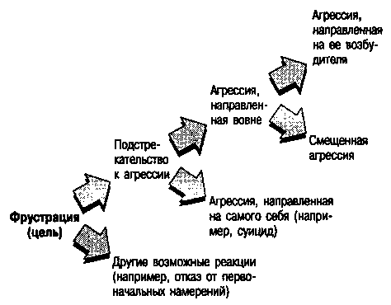
1939 г. - Доллард

Slide 28
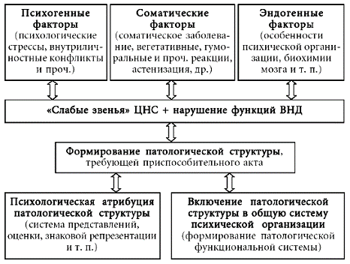
Психосоматические и соматопсихические взаимоотношения

Slide 29
Механизмы психологической защиты. Стратегии преодоления механизмов психологической защиты

Slide 30
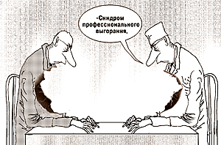
Синдром профессионального/эмоционального выгорания
это состояние психического, эмоционального и физического изнеможения, проявляющегося в профессиях группы «человек-человек»

Slide 33
Эти симптомы объединяются в три группы:
1. Истощение как чувство опустошенности, усталости и «сухости» человека при его общении с другими людьми.
2. Деперсонализация, которая предполагает негативное или безразличное отношение к клиентам.
3. Редукция, которая проявляется в возникновении чувства некомпетентности в своей профессиональной сфере, осознание неуспеха в ней, снижение стремления к профессиональной саморегуляции

Slide 34
Причины возникновения синдрома профессионального выгорания
1. Длительная нагрузка на основные анализаторы (слух, зрение и т.д.), концентрация внимания, памяти; большой объем информации, соучастие эмоций и интеллекта и как следствие нервно – психическое и физическое напряжение.
2. Этика общения (рамки общения). Человек не выбирает себе тех, с кем он взаимодействует. По этическим соображениям эмоциональная «разрядка» невозможна. Накапливание отрицательных эмоций ведет к истощению эмоционально – этических и личностных ресурсов.

Slide 35
Три условия (фактора) профессионального выгорания.
1. Личностный фактор - чувство собственной значимости на рабочем месте, возможность профессионального продвижения, автономия и уровень контроля со стороны руководства.
2. Ролевой фактор. На развитие выгорания существенно влияют конфликт ролей и ролевая неопределенность, а также профессиональные ситуации, в которых совместные действия сотрудников в значительной степени не согласованы: отсутствует интеграция усилий, но при этом присутствует конкуренция.
3. Организационный фактор. На развитие синдрома влияет многочасовая работа, но не любая, а неопределенная (нечеткость функциональных обязанностей) либо не получающая должной оценки. Отсутствие возможноости проявлять самостоятельность.

Slide 36
Стадии профессионального выгорания
ПЕРВАЯ СТАДИЯ:
начинается приглушением эмоций, сглаживанием остроты чувств и свежести переживаний;
специалист неожиданно замечает: вроде бы все пока нормально, но... скучно и пусто на душе; исчезают положительные эмоции, появляется некоторая отстраненность в отношениях с членами семьи;
возникает состояние тревожности, неудовлетворенности;
возвращаясь домой, все чаще хочется сказать: «Не лезьте ко мне, оставьте в покое меня».

Slide 37
Стадии профессионального выгорания
ВТОРАЯ СТАДИЯ:
возникают недоразумения с пациентами, профессионал в кругу своих коллег начинает с пренебрежением говорить о некоторых из них;
неприязнь начинает постепенно проявляться в присутствии коллег — вначале это с трудом сдерживаемая антипатия, а затем и вспышки раздражения.
Подобное поведение профессионала — это неосознаваемое им самим проявление чувства самосохранения при общении, превышающем безопасный для организма уровень.

Slide 38
Стадии профессионального выгорания
ТРЕТЬЯ СТАДИЯ:
притупляются представления о ценностях жизни, эмоциональное отношение к миру «уплощается», человек становится опасно равнодушным ко всему, даже к собственной жизни;
такой человек по привычке может еще сохранять внешнюю респектабельность и некоторый апломб, но его глаза теряют блеск интереса к чему бы то ни было, и почти физически ощутимый холод безразличия поселяется в его душе.

Slide 39
Психофизические симптомы появления СЭВ
чувство постоянной усталости не только по вечерам, но и по утрам, сразу после сна (симптом хронической усталости);
ощущение эмоционального и физического истощения;
снижение восприимчивости и реактивности в связи с изменениями внешней среды (отсутствие реакции любопытства на фактор новизны или реакции страха на опасную ситуацию);
общая астенизация (слабость, снижение активности и энергии);
частые беспричинные головные боли, постоянные расстройства желудочно-кишечного тракта;
резкая потеря или резкое увеличение веса;
полная или частичная бессонница;
постоянное заторможенное, сонливое состояние и желание спать в течение всего дня;
одышка или нарушения дыхания при физической или эмоциональной нагрузке;
заметное снижение внешней и внутренней сенсорной чувствительности: ухудшение зрения, слуха, обоняния и осязания.

Slide 40
Симптомы появления СЭВ
Социально-психологические симптомы:
безразличие, скука, пассивность и депрессия (пониженный эмоциональный тонус, чувство подавленности);
повышенная раздражительность на незначительные, мелкие события;
частые нервные срывы (вспышки немотивированного гнева или отказы от общения, уход в себя);
постоянное переживание негативных эмоций, для которых во внешней ситуации причин нет (чувство вины, обиды, стыда, подозрительность, скованность);
чувство неосознанного беспокойства и повышенной тревожности (ощущение, что «что-то не так, как надо»);
чувство гиперответственности и постоянное чувство страха, что «не получится» или «я не справлюсь»;
общая негативная установка на жизненные и профессиональные перспективы (по типу «как ни старайся, все равно ничего не получится»).

Slide 41
Симптомы появления СЭВ
Поведенческие симптомы:
ощущение, что работа становится все тяжелее и тяжелее, а выполнять ее — все труднее и труднее;
сотрудник заметно меняет свой рабочий режим (увеличивает или сокращает время работы);
постоянно, без необходимости, берет работу домой, но дома ее не делает;
чувство бесполезности, неверие в улучшения, снижение энтузиазма по отношению к работе, безразличие к результатам;
невыполнение важных, приоритетных задач и «застревание» на мелких деталях, не соответствующая служебным требованиям трата большей части рабочего времени на мало осознаваемое или не осознаваемое выполнение автоматических и элементарных действий;
дистанцированность от коллег, повышение неадекватной критичности;
злоупотребление алкоголем, резкое возрастание выкуренных за день сигарет, применение наркотических средств.

Slide 42
Качества, помогающие врачу избежать профессионального выгорания
Во-первых:
хорошее здоровье и сознательная, целенаправленная забота о своем физическом состоянии (постоянные занятия спортом, здоровый образ жизни);
высокая самооценка и уверенность в себе, своих способностях и возможностях.
Во-вторых:
опыт успешного преодоления профессионального стресса (нужно решить свою проблему)
способность конструктивно меняться в напряженных условиях (изменить отношение к проблеме);
высокая мобильность;
открытость;
общительность;
самостоятельность;
стремление опираться на собственные силы.
В-третьих:
способность формировать и поддерживать в себе позитивные, оптимистичные установки и ценности — как в отношении самих себя, так и других людей и жизни вообще.

Slide 43
Профилактика профессионального выгорания
Психическая саморегуляция - система сознательных актов, действий, направленных на поддержание, достижение благоприятного психического состояния, управление своей психикой.
Способность к саморегуляции не является врожденной, но вырабатывается в процессе жизни
Психическая саморегуляция включает блоки:
1. Расслабление мимической мускулатуры (регуляция мышечного тонуса).
2. Управление ритмом дыхания (регуляция дыхания).
3. Сознательная концентрация внимания
(управление вниманием).
5. Словесные внушения, оперирование
чувственными образами.

Slide 44
Методики снятия стрессового напряжения – первая помощь в стрессовой ситуации если стрессовая ситуация застала вас в помещении:
1) воспользуйтесь любым шансом, чтобы смочить лоб, виски;
2) медленно осмотритесь по сторонам, даже если помещение, в котором вы находитесь, хорошо вам знакомо или выглядит вполне обычно. Обращайте внимание на мельчайшие детали, даже если вы их хорошо знаете. Сосредоточившись на каждом отдельном предмете, вы отвлечетесь от внутреннего стрессового напряжения, направляя свое внимание на рациональное восприятие окружающей обстановки.
3) посмотрите в окно, сосредоточьтесь на том, что видите;
4) наберите воды в стакан или ладони, медленно выпейте, сконцентрировав свое внимание на собственных ощущениях;
5) выпрямите спину, поставьте ноги на ширину плеч и на выдохе наклонитесь, расслабив шею и плечи так, чтобы голова и руки свободно свисали к полу. Дышите глубоко в течение 1–2 мин, следите за своим дыханием, затем медленно выпрямитесь

Slide 45
II. Если стрессовая ситуация застала вас вне помещения:
1) осмотритесь по сторонам, попробуйте взглянуть на окружающие предметы с различных сторон, позиций, мысленно называйте все, что видите;
2) найдите какой-нибудь мелкий предмет (листок, ветку, камень и пр.) и внимательно рассмотрите, знакомясь с его формой, цветом, таким образом, чтобы суметь детально и четко описать его себе вслух с закрытыми глазами;
3) воспользуйтесь возможностью выпить воды – пейте медленно, сосредоточившись на собственных ощущениях;
4) проследите за своим дыханием, дышите медленно через нос, при каждом вдохе и выдохе концентрируйте внимание на том, как поднимаются и опускаются ваши плечи.

Slide 46
Профилактика профессионального выгорания
Саморегуляция — это управление своим психоэмоциональным состоянием, которое достигается путем воздействия человека на самого себя с помощью слов, мысленных образов, управления мышечным тонусом и дыханием.
Релаксация — это метод, с помощью которого можно частично или полностью избавляться от физического или психического напряжения.

Slide 47
Саморегуляция психического состояния
Способы саморегуляции:
смех, улыбка, юмор;
размышления о хорошем, приятном- отвлечение;
различные движения типа потягивания, расслабления мышц — физические нагрузки переключают эмоции ;
рассматривание цветов в помещении, пейзажа за окном, фотографий, других приятных или дорогих вам вещей;
«купание» (реальное или мысленное) в солнечных лучах;
вдыхание свежего воздуха;
чтение стихов или молитв;
высказывание похвалы, комплиментов кому-либо просто так.

Slide 48
ПАМЯТКА ВРАЧУ
НЕ скрывайте свои чувства. Проявляйте ваши эмоции и давайте вашим друзьям обсуждать их вместе с вами.
НЕ избегайте говорить о том, что случилось. Используйте каждую возможность пересмотреть свой опыт наедине с собой или вместе с другими.
НЕ позволяйте вашему чувству стеснения останавливать вас, когда другие предоставляют вам шанс говорить или предлагают помощь.
НЕ ожидайте, что тяжелые состояния, характерные для выгорания, уйдут сами по себе.
Если не предпринимать мер, они будут посещать вас в течение длительного времени.
Выделяйте достаточное время для сна, отдыха, размышлений.
Проявляйте ваши желания прямо, ясно и честно, говорите о них семье, друзьям и на работе.
Постарайтесь сохранять нормальный распорядок вашей жизни, насколько это возможно.

Slide 49
Психическая саморегуляция - система сознательных актов, действий, направленных на поддержание, достижение благоприятного психического состояния, управление своей психикой.
Способность к саморегуляции не является врожденной, но вырабатывается в процессе жизни
Психическая саморегуляция включает блоки:
1. Расслабление мимической мускулатуры (регуляция мышечного тонуса).
2. Управление ритмом дыхания (регуляция дыхания).
3. Сознательная концентрация внимания (управление вниманием).
5. Словесные внушения, оперирование чувственными образами.

Slide 50
Методики снятия стрессового напряжения – первая помощь в стрессовой ситуации если стрессовая ситуация застала вас в помещении:
1) воспользуйтесь любым шансом, чтобы смочить лоб, виски;
2) медленно осмотритесь по сторонам, даже если помещение, в котором вы находитесь, хорошо вам знакомо или выглядит вполне обычно. Обращайте внимание на мельчайшие детали, даже если вы их хорошо знаете. Сосредоточившись на каждом отдельном предмете, вы отвлечетесь от внутреннего стрессового напряжения, направляя свое внимание на рациональное восприятие окружающей обстановки.
3) посмотрите в окно, сосредоточьтесь на том, что видите;
4) наберите воды в стакан или ладони, медленно выпейте, сконцентрировав свое внимание на собственных ощущениях;
5) выпрямите спину, поставьте ноги на ширину плеч и на выдохе наклонитесь, расслабив шею и плечи так, чтобы голова и руки свободно свисали к полу. Дышите глубоко в течение 1–2 мин, следите за своим дыханием, затем медленно выпрямитесь

Slide 51
II. Если стрессовая ситуация застала вас вне помещения:
1) осмотритесь по сторонам, попробуйте взглянуть на окружающие предметы с различных сторон, позиций, мысленно называйте все, что видите;
2) найдите какой-нибудь мелкий предмет (листок, ветку, камень и пр.) и внимательно рассмотрите, знакомясь с его формой, цветом, таким образом, чтобы суметь детально и четко описать его себе вслух с закрытыми глазами;
3) воспользуйтесь возможностью выпить воды – пейте медленно, сосредоточившись на собственных ощущениях;
4) проследите за своим дыханием, дышите медленно через нос, при каждом вдохе и выдохе концентрируйте внимание на том, как поднимаются и опускаются ваши плечи.

Slide 52
Заключение
Профессиональная деятельность – пространство личностного развития фармацевта.
В любой деятельности предусмотрено проживание кризисов.
Чтобы профессиональный кризис не перерос в нечто деструктивное, необходимо о нем знать и владеть навыками проживания в нем.
Профессия фармацевта предусматривает работу с различными клиентами или с большим объемом информации, требующей высокой концентрации внимания и сосредоточенности, что влечет за собой возможность возникновения стресса.

Slide 53
Литература
Основная:
Бордовская, Н. В. Психология и педагогика [Электронный ресурс] : учеб. для вузов / Н. В. Бордовская, С. И. Розум. - СПб. : Питер, 2014. - 624 с.
Дополнительная:
Психология и педагогика [Электронный ресурс] : учеб. для бакалавров. Электронная копия / ред. П. И. Пидкасистый. - 3-е изд., перераб. и доп. - М. : Юрайт, 2012. - (CD-ROM). - 724 с.
Маклаков, А. Г. Общая психология [Электронный ресурс] : учеб. для вузов / А. Г. Маклаков. - СПб. : Питер, 2016. - 583 с.
Основы педагогической психологии высшей школы [Электронный ресурс] : учеб. пособие / А. Н. Митин. - М. : Проспект ; Екатеринбург : Уральская государственная юридическая академия, 2016.
Электронные ресурсы:
1. Электронный каталог КрасГМУ.
2. Электронная библиотека Absotheue.
3. БД МедАрт.

Slide 54
Спасибо за внимание!

